Slide 1
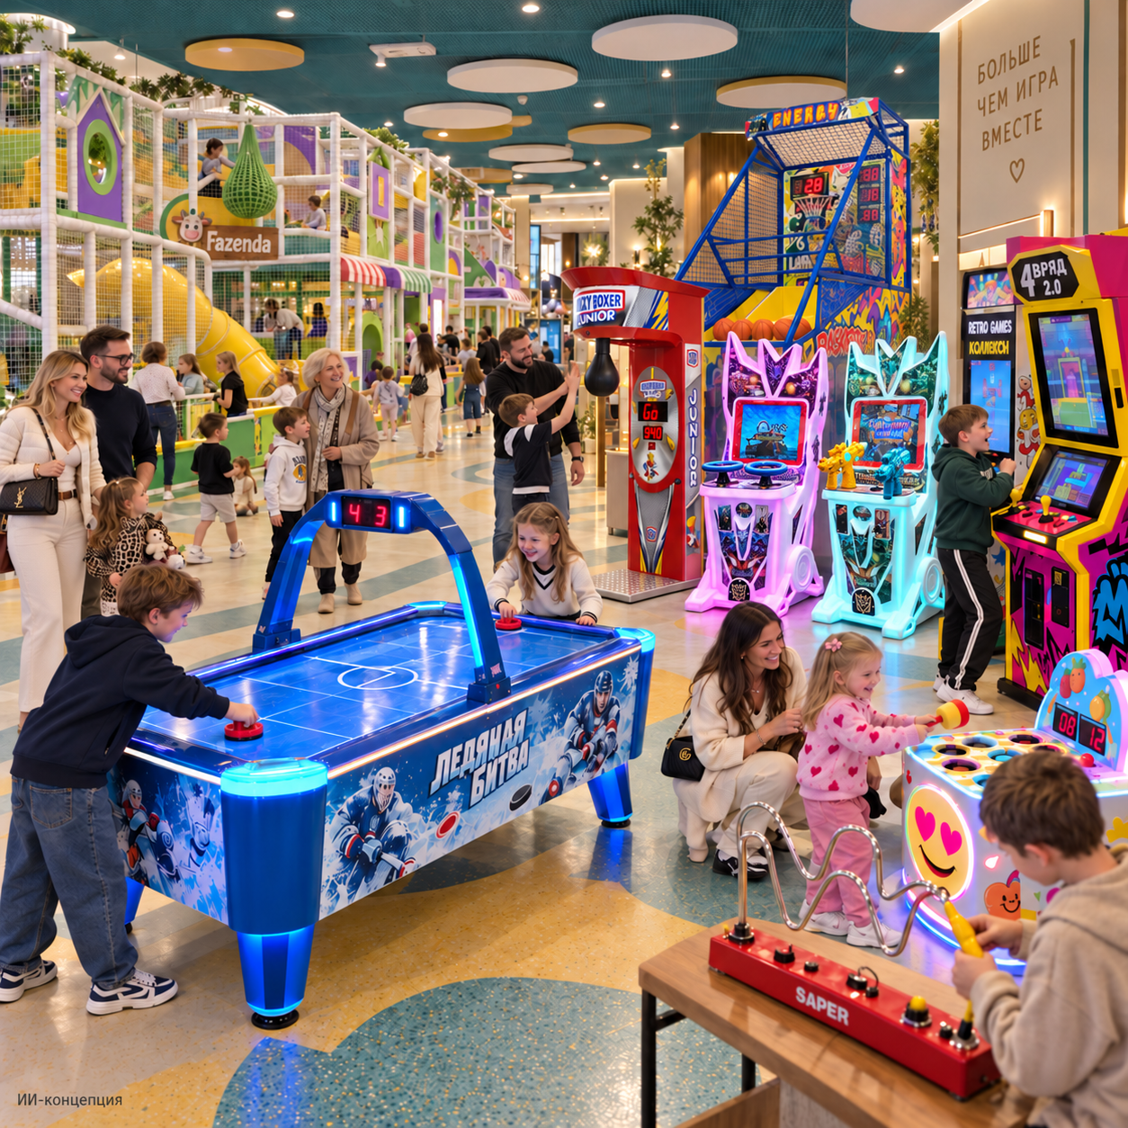
ШЕСТЬ ФОРМАТОВ ДЛЯ СЕМЕЙНОГО БИЗНЕСА
Семейная мастерская
Игровой центр 250 м²
Оборудование, зонирование,
финансовая модель и запуск
Оборудование RR
3,44 млн ₽
Полный стартовый бюджет 16,62 млн ₽
Целевой срок 15 мес.
при требуемом спросе 2 860 входов/мес.
Концепция · 24.10.2026 · требуется адаптация под помещение
01

Slide 2
ROBOTIC RETAILERS · 250 М²
Планировка и игровые маршруты
Помещение 12.5 × 20 м
Чистая высота от 3.8 м
Общие проходы 40,0 м²
Зоны 210,0 м²
Итого 250 м²
M2
W1
N10
N9
N4
B1
N3
N5
N1
A1
N2
A2
Колонны, двери, перекрытия и инженерия
проверяются по реальному объекту.
A6
Концепция · 24.10.2026 · требуется адаптация под помещение
02

Slide 3
ROBOTIC RETAILERS · 250 М²
Родители остаются с комфортом
Мест кафе: 14
Рабочих мест: 4
8 розеточных точек
Wi-Fi и шахматы
Тихая посадка рядом с игровым маршрутом.
Акустическое отделение от сцены,
свободные проходы и доступный санузел.
Рабочие места не заменяют
присмотр операторов.
Банкетных комнат: 1. Их продажи планируются отдельно от входа и еды.
Концепция · 24.10.2026 · требуется адаптация под помещение
03

Slide 4
ROBOTIC RETAILERS · 250 М²
Яркая аркада — 10 автоматов
«Миссис Хэппи»
Детский автомат гонка для двоих «Трансформер»
Аэрохоккей «Ледяная битва» (220 х 133 х 175 см)
Реальные каталожные изображения. Все модели и варианты — в спецификации и Excel.
Концепция · 24.10.2026 · требуется адаптация под помещение
04

Slide 5
ROBOTIC RETAILERS · 250 М²
Как зарабатывают зоны
Зона | Платежи / мес. | Доля
Входные билеты и свободная игра | 2,00 млн ₽ | 54,5%
Технологические аттракционы | 0,10 млн ₽ | 2,6%
Аркады и семейные игры | 0,36 млн ₽ | 9,8%
Банкетные комнаты и ведущий | 0,43 млн ₽ | 11,7%
Кафе и ожидание родителей | 0,72 млн ₽ | 19,5%
Платные мастер-классы | 0,07 млн ₽ | 1,9%
Входы, праздничный пакет и еда учитываются отдельно — без повторной продажи в расчете.
Концепция · 24.10.2026 · требуется адаптация под помещение
05

Slide 6
ROBOTIC RETAILERS · 250 М²
Полный бюджет открытия
Статья | Сумма, млн ₽
Оборудование RR | 3.44
Доставка и монтаж: резерв | 0.28
Отделка и внешнее оснащение | 7.42
Непредвиденные | 1.11
Депозит, реклама и оборотный запас | 4.36
ИТОГО | 16.62
Внешнее оснащение — отдельные поставщики и сметы. Кредит и покупка здания не включены.
Концепция · 24.10.2026 · требуется адаптация под помещение
06

Slide 7
ROBOTIC RETAILERS · 250 М²
Команда и ежедневная работа
15,15 FTE
На дежурстве постов: 5.
Управление, уборка, техника и события
по дополнительному графику.
Десять учебных дней, наставник
и допуск к каждому типу оборудования.
Объем оплачиваемых ставок
0,94 млн ₽ / мес.
ФОТ gross + резерв взносов
Зарплаты — бюджетные гипотезы для города 300 тыс. жителей; уточняются перед наймом.
Концепция · 24.10.2026 · требуется адаптация под помещение
07

Slide 8
ROBOTIC RETAILERS · 250 М²
Какой спрос нужен для окупаемости
Сценарий | Входов / мес. | Срок возврата
Исходный | 1 800 | >48 мес.
Спрос −30% | 1 260 | >48 мес.
Спрос +25% | 2 250 | 25 мес.
Целевой | 2 860 | 15 мес.
Целевой спрос получен обратным расчетом.
Это требование к бизнесу, а не обещание продаж.
Концепция · 24.10.2026 · требуется адаптация под помещение
08

Slide 9
ROBOTIC RETAILERS · 250 М²
Электрика: резерв и проверка паспортов
24,6 кВт
Мощности без паспортов
показаны как резервы.
Energy Jump: проверить напряжение.
Триколор: расхождение 60/600 Вт.
Отопление и HVAC — по ТУ объекта.
Ориентир запроса с резервом 25%
Раздельные игровые, кухонные,
розеточные и аварийные цепи.
Сечения, защита и фазность —
только по рабочему проекту.
Монтаж и испытания — квалифицированным подрядчиком, с исполнительной документацией.
Концепция · 24.10.2026 · требуется адаптация под помещение
09

Slide 10
ROBOTIC RETAILERS · 250 М²
Безопасность и эвакуация
Выходы и проходы
не занимают играми
или очередью.
Возраст и загрузка — по паспорту.
Ежедневный осмотр и журнал дефектов.
Неисправный прибор закрыт до приемки.
Ребенок передается сопровождающему.
Уборка и мойка шаров по регламенту.
Схема эвакуации предварительная. Нужны проверка фактических путей, дверей,
вместимости и действий сотрудников; на стенд эта концепция не размещается.
Концепция · 24.10.2026 · требуется адаптация под помещение
10

Slide 11
ROBOTIC RETAILERS · 250 М²
События дают повод вернуться
Неделя | Программа | Промо из месячного бюджета
1 | Семейный квест + турнир навыка | 2 400 ₽
2 | Творческая мастерская | 1 800 ₽
3 | Семейная дискотека | 2 400 ₽
4 | Тематический день клуба | 3 000 ₽
Небольшие регулярные блоки + праздники по записи. Призы за навык и участие,
прозрачные правила, без денежных выигрышей. Даты проверяются тестом спроса.
Концепция · 24.10.2026 · требуется адаптация под помещение
11

Slide 12
ROBOTIC RETAILERS · 250 М²
Следующий шаг — адаптация к помещению
01 Помещение и рабочие проекты
02 Подтвержденный локальный спрос
03 Паспорта, поставки и монтаж
04 Штат и учебные сеансы
05 Аналитика, реклама и повторные визиты
Комплект: 7 PDF, Excel, презентация, DXF, SVG, CSV и альбом визуализаций.
Все игровые позиции — robotail.ru; внешних поставщиков порекомендуем.
Срок окупаемости зависит от достижения целевого спроса.
Концепция · 24.10.2026 · требуется адаптация под помещение
12

Slide 13
ROBOTIC RETAILERS · 250 М²
Короткая игра: 70 ₽ на человека
Показатель | В модели
Аркадных автоматов / разных моделей | 10 / 10
Средняя ставка на одного игрока | 70 ₽ / 3 минуты
Смена игрока / техдоступность | 1 минута / 95%
Целевые платные игрок-сеансы / месяц | 5 148
Выручка аркад / месяц | 0,36 млн ₽
Поток аркад / месяц | 0,08 млн ₽
Ставка задана владельцем. Спрос, простой и расходы учитываются отдельно.
Концепция · 24.10.2026 · требуется адаптация под помещение
13

Slide 14
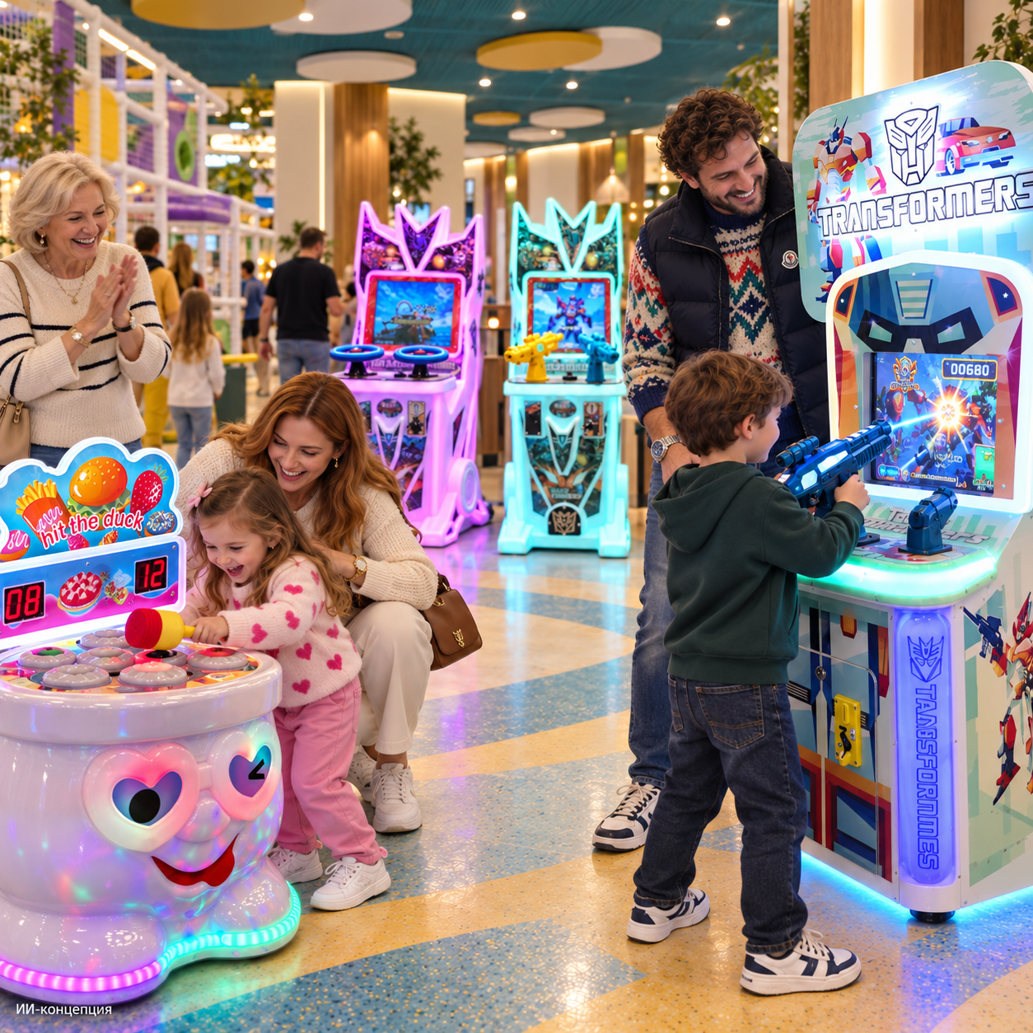
ROBOTIC RETAILERS · 250 М²
Аркада: энергия, разнообразие и эмоции
Интерьерные ИИ-концепции. Точная комплектация и рабочие габариты — в документации.
Концепция · 24.10.2026 · требуется адаптация под помещение
14

